Slide 1
백준 1874번
2019575047 이지민

Slide 2
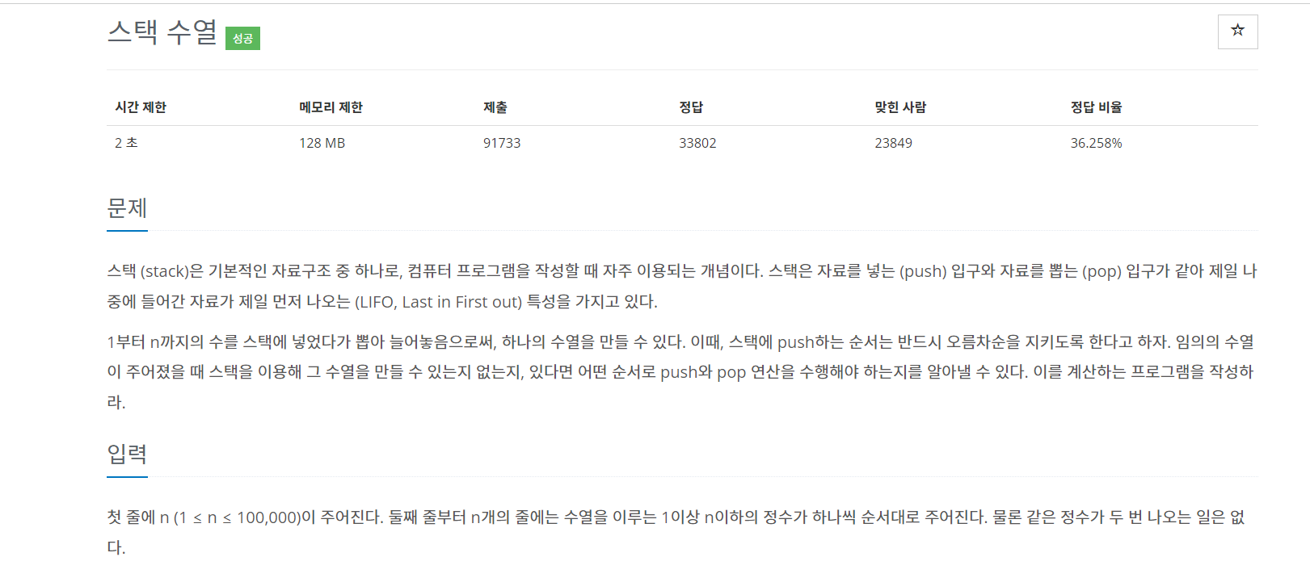
문제 - 스택수열

Slide 3
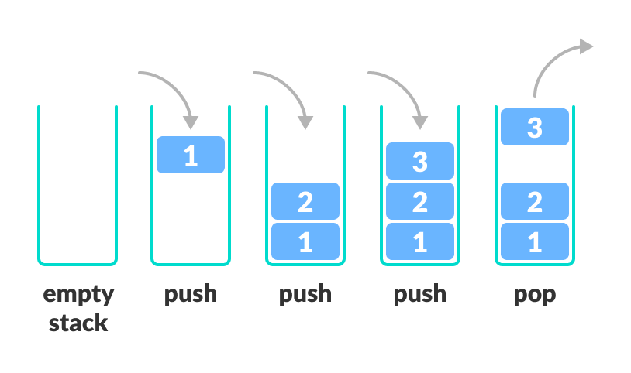
스택의 구조
스택은 한 쪽 끝에서만 자료를 넣거나 뺄 수 있는
선형 구조(LIFO - Last In First Out)으로 되어 있다.
자료를 넣는 것을 '밀어넣는다' 하여 푸쉬(push)라고 하고
반대로 넣어둔 자료를 꺼내는 것을 팝(pop)이라고 하는데,
이때 꺼내지는 자료는 가장 최근에 푸쉬한 자료부터 나오게 된다.
이처럼 나중에 넣은 값이 먼저 나오는 것을 LIFO 구조라고 한다.

Slide 4
문제 이해
8
4
3
6
8
7
5
2
1
-> 8 개를 입력 받음
스택에 1, 2, 3, 4를 push 하고 4를 뺌
스택에 남아있는 1, 2, 3 에서 3을 pop 한다
6이 없기 때문에 기존에 있던 1,2,3,4 를 제외한 5, 6 을 넣어주고 6을 pop 함
또 기존에 있던 값 제외 하고 7,8 을 스택에 넣어주고 8을 pop 한다
스택에 남아 있는 1, 2, 5 ,7 을 순서대로 pop 해준다.
안될경우에는 NO 를 출력

Slide 5
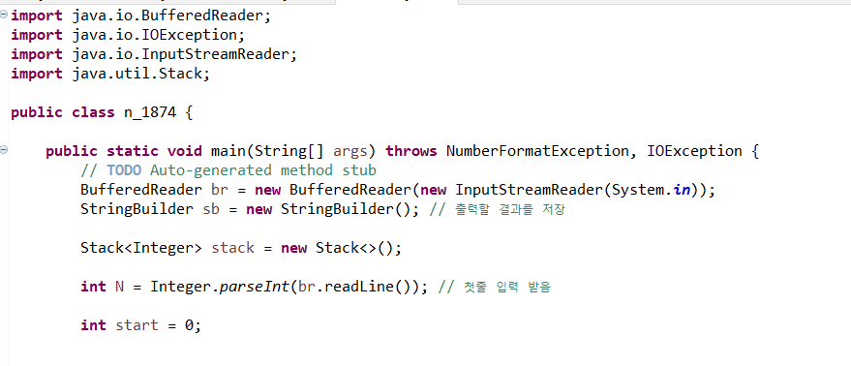
코드 설명
N 은 처음으로 받아줬던 값 (개수)
Start 는 스택의 젤 처음?
Value는 입력 받은 값

Slide 6
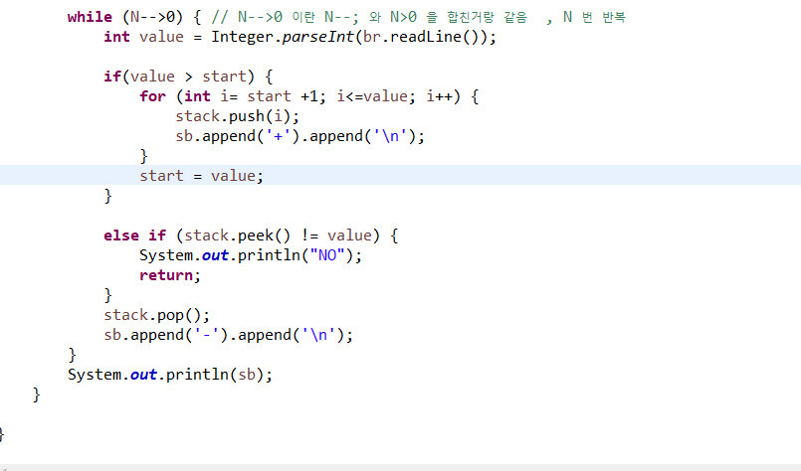
코드설명 2
말 그대로 입력 받은 값이 start 값 보다 큰 경우에
push 해주면서 + 를 넣어주고
스택 맨 위의 값이 value 가 아니면 “no” 출력
(pop 해서도 아닐경우에)

